Slide 1
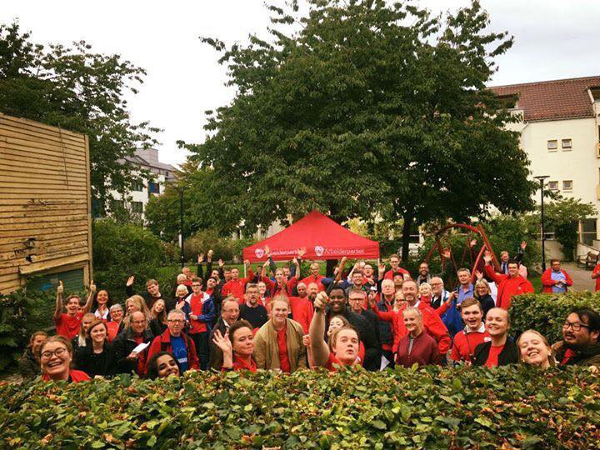
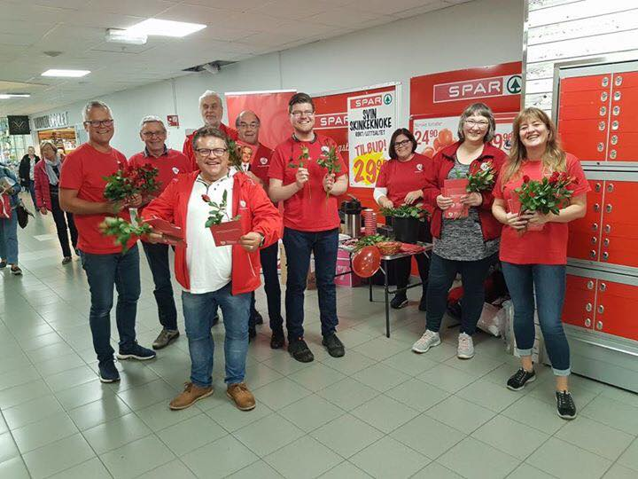
Være til stede å forme politikk
Delta i medlemsdebatter
Nettverksmøter / tema-møter
Årsmøtene vedtar politiske uttalelser og programmer.
Her kan du komme med dine innspill!
medlemsdebatter
Eks: partiprogram
Delta på kurs, studieringer
Stille opp som frivillig
Dugnadsarbeid etc
Valgkamp!
Eksempel på saker som medlemmer tar tatt opp: Bybanen, Åsane videregående skole Sykkelvelodrom, ungdomskort
Frivilligvideo

